Slide 1

Zrównoważony Kampus SGGW –
- kształcenie na rzecz branż kluczowych
Fundusze Europejskie
dla Rozwoju Społecznego
Projekt współfinansowany z Europejskiego Funduszu Społecznego Plus
w ramach Programu Fundusze Europejskie dla Rozwoju Społecznego 2021-2027
Priorytet 1 Umiejętności
Działanie 01.05 Umiejętności w szkolnictwie wyższym

Slide 2
Systemy technologiczne w produkcji potraw
Ćwiczenie 9
Ocena możliwości wykorzystania technologii cook & freeze w gastronomii
Arkadiusz Szpicer
Katedra Techniki i Projektowania Żywności

Slide 3
Charakterystyka systemu cook&freeze
Potrawy w systemie cook&freeze przygotowuje się stosując skróconą obróbkę cieplną (o ok. 30%), otrzymując niedopieczoną lub niedogotowaną potrawę oraz jej szybkie zamrożenie, według ustalonych parametrów.
Jakość potraw sporządzonych w tym systemie zależy przede wszystkim od rodzaju wykorzystywanej żywności oraz parametrów: temperatury i czasu obróbki.

Slide 4
Etapy procesu cook&freeze
Podstawowe etapy procesu technologicznego produkcji potraw w systemie cook&freeze to:
  przygotowanie surowców,
  skrócona obróbka termiczna;
  szokowe zamrożenie;
  magazynowanie w temperaturach mroźniczych,
  restytucja oraz wydanie do konsumpcji.

Slide 5
Cel procesu cook&freeze
Proces cook-freeze ma na celu zapewnienie bezpieczeństwa mikrobiologicznego
i wysokiej jakości żywności poprzez:
  Inaktywację enzymów i eliminację drobnoustrojów chorobotwórczych — w szczególności ich form wegetatywnych — podczas obróbki cieplnej.
  Zminimalizowanie ryzyka rozwoju bakterii ciepłoopornych i form przetrwalnikowych, które mogą przekształcać się w aktywne formy w sprzyjających warunkach temperaturowych – podczas szybkiego schładzania i mrożenia.
  Zachowanie jakości żywności dzięki mechanizmowi powstawania mniejszych kryształków lodu podczas szybkiego zamrażania. Małe kryształy lodu minimalizują uszkodzenia strukturalne w tkankach produktu, co pozwala zachować jego pierwotną konsystencję, kształt oraz właściwości sensoryczne, takie jak smak i tekstura.

Slide 6
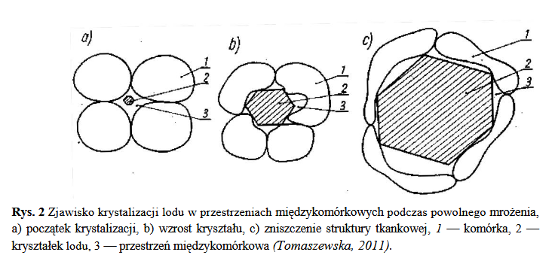
Powstawanie kryształów lodu w poduktach spożywczych
Czas zamrażania

Slide 7
System cook&freeze – wprowadzenie teoretyczne
Powstawanie kryształów, zwłaszcza dużych przy powolnym zamrażaniu, oraz wysoka koncentracja substancji w fazie płynnej mają destrukcyjny wpływ na żywność.
Wzrost stężenia składników powoduje zmiany, takie jak wzrost ciśnienia osmotycznego, spadek aktywności wody, zmiana pH i koagulacja. Podczas mrożenia zachodzą zmiany fizyczne, chemiczne, enzymatyczne i mikrobiologiczne:
  fizyczne - mechaniczne uszkodzenie membran komórkowych.
  chemiczne - utlenianie witaminy C.
  enzymatyczne - brunatnienie.

Slide 8
Zalety i wady systemu cook&freeze
Zalety
Wady
Większa różnorodność menu,
Skrócenie czasu przygotowywania potraw,
Bezpieczeństwo mikrobiologiczne.
Ograniczenie produktów możliwych do mrożenia,
Zmiana smaku i zapachu potraw,
Wysokie koszty energii i urządzeń.

Slide 9
Cel ćwiczenia
Celem ćwiczenia jest zapoznanie się z technologią gastronomiczną cook&freeze poprzez przygotowanie wybranego posiłku zgodnie z jej procedurą oraz analiza zmian zachodzących w surowcach podczas przygotowywania potraw w występujących procesach technologicznych.

Slide 10
Zakres ćwiczenia
W ramach ćwiczenia każdy z zespołów roboczych przygotowuje jedno danie z wykorzystaniem technologii cook & freeze.
  Zespół 1: gulasz wołowy z warzywami
  Zespół 2: curry z kurczakiem i warzywami
  Zespół 3: pierogi ruskie

Slide 11
Sprawozdanie
Nr grupy: ………… | Nr zespołu: ………… | Nr ćwiczenia……………………… | Data wykonania ćwiczenia: ……………………
Nazwiska i imiona: 1. 2. |  | Temat ćwiczenia …………………………………… | Rok studiów: …………
 |  |  | Tryb studiów Stacjonarne/niestacjonarne
Cel ćwiczenia,
Opis wykonania ćwiczenia,
Zestawienie graficzne uzyskanych wyników i dyskusja,
Wnioski.

Slide 12


Autor utworu: Arkadiusz Szpicer
CC BY 4.0
Materiał jest udostępniony na licencji Creative Commons Uznanie autorstwa CC BY 4.0
https://creativecommons.org/licenses/by/4.0/deed.pl
Materiał opracowany w związku z realizacją projektu „Zrównoważony Kampus SGGW - kształcenie na rzecz branż kluczowych ” nr FERS.01.05-IP.08-0067/23

